Slide 1
ГАУ «КЦСОН города Каменска-Уральского»
Школа пожилого возраста по направлению
«Декоративно прикладное творчество».
Тема занятия «Вяжем плед».
Специалист по социальной работе
Самигуллина С.К.

Slide 2
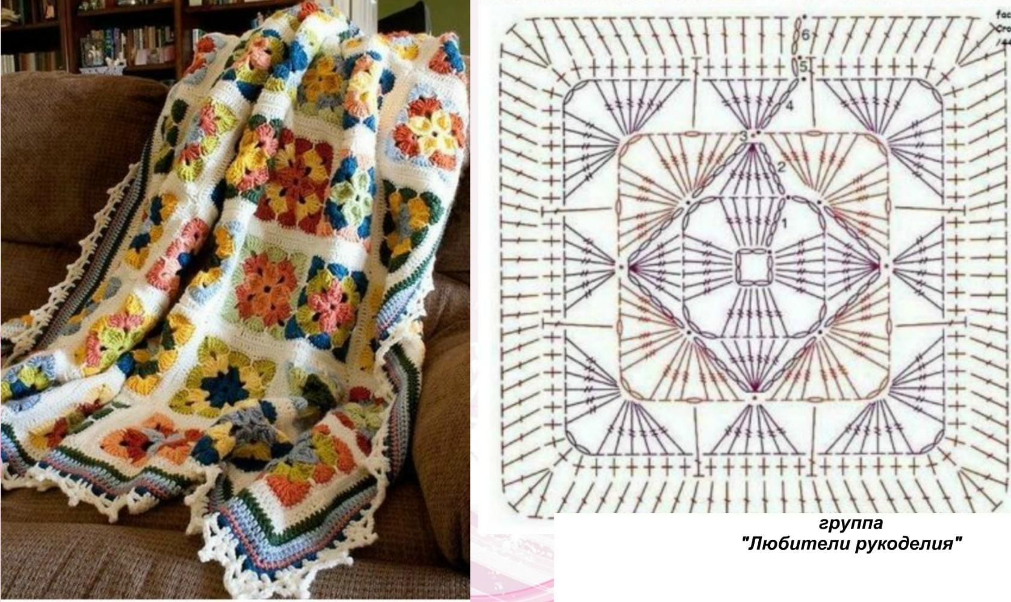

Slide 3
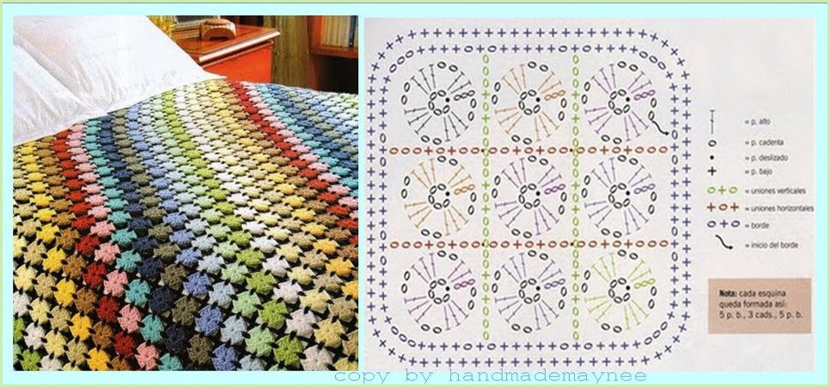

Slide 4
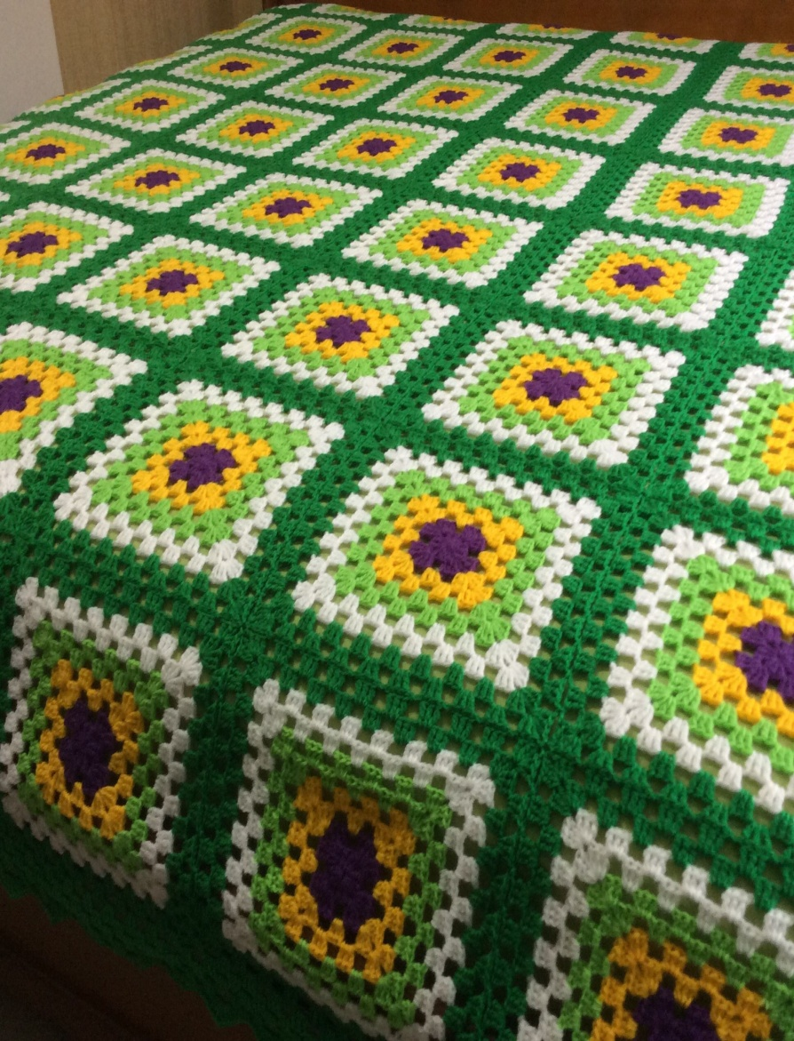
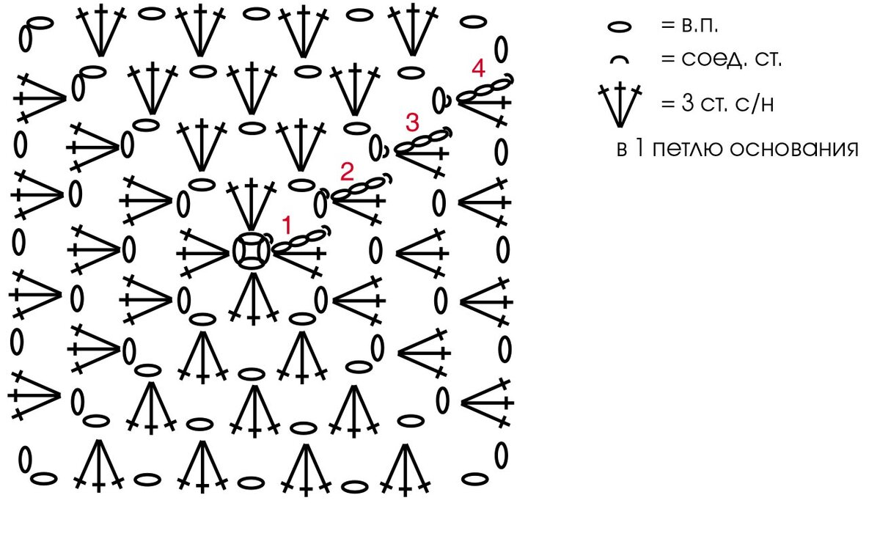

Slide 5
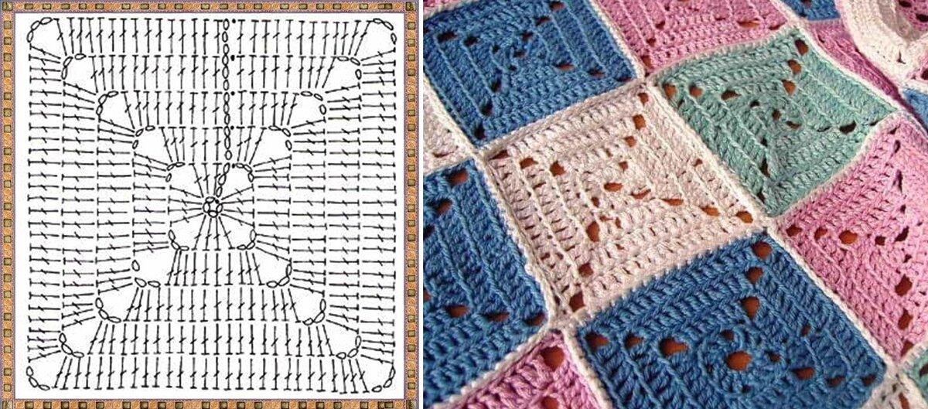

Slide 6
Спасибо за внимание!
Источник: сайт группы «Любители рукоделия».

